Slide 1

Introducción al kernel de Linux
El kernel de Linux es el núcleo del sistema operativo Linux, responsable de gestionar los recursos del hardware y proporcionar una interfaz a las aplicaciones. Es un software de código abierto y altamente flexible que forma la base de la mayoría de las distribuciones Linux.

Slide 2
Módulos del kernel: concepto y funcionalidad
¿Qué son los módulos del kernel?
Funcionalidad de los módulos
Ventajas de los módulos
Los módulos del kernel son piezas de código que se pueden cargar y descargar según sea necesario, lo que permite una mayor flexibilidad y personalización del sistema operativo.
Los módulos permiten agregar nuevas funcionalidades al kernel, como controladores de dispositivos, sistemas de archivos, subsistemas de red y mucho más.
Permiten actualizar y extender el kernel sin necesidad de recompilar todo el sistema, lo que mejora la estabilidad y facilita el mantenimiento.

Slide 3
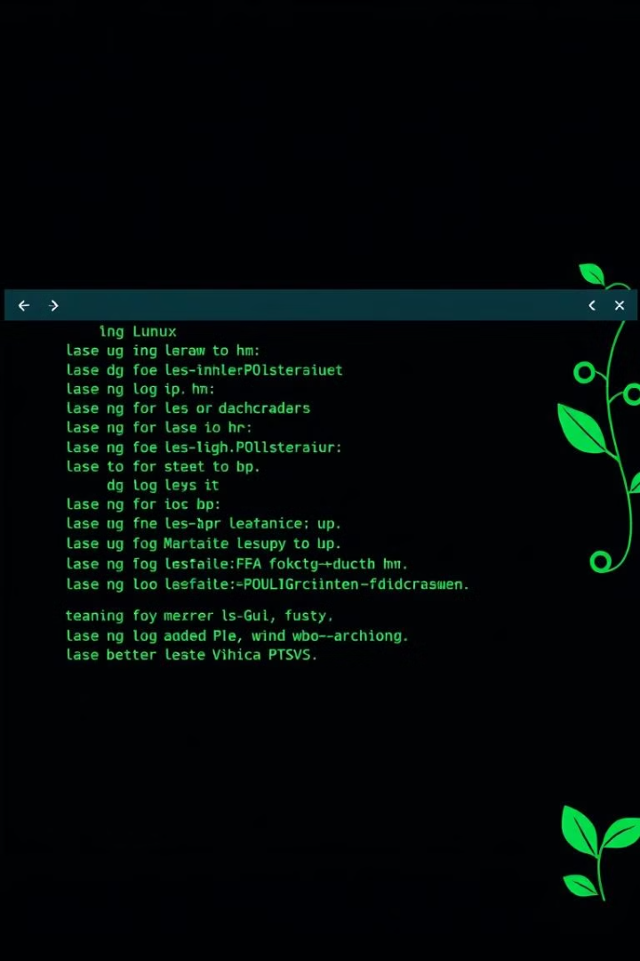
Comandos para administración de módulos del Kernel
1
lsmod
2
modinfo
Muestra los módulos cargados actualmente en el kernel.
Proporciona información detallada sobre un módulo específico.
3
insmod
4
rmmod
Inserta un módulo en el kernel de forma manual.
Elimina un módulo del kernel de forma manual.

Slide 4

Creación de módulos simples en Linux usando C
1
Estructura básica
Un módulo del kernel se compone de funciones de inicialización, salida y otras funciones específicas.
2
Definición de variables y funciones
Los módulos pueden utilizar variables y funciones exportadas por el kernel o definir las propias.
3
Registrar el módulo
Es necesario registrar el módulo en el kernel para que pueda ser cargado y utilizado.

Slide 5

Compilación e inserción de módulos
Compilación
Inserción
Los módulos del kernel se compilan utilizando los mismos compiladores y herramientas que el kernel.
Una vez compilado, el módulo se puede insertar en el kernel utilizando el comando insmod.
Dependencias
Permisos
Es importante asegurarse de que el módulo y sus dependencias estén correctamente instaladas.
Los módulos deben tener los permisos adecuados para poder ser insertados en el kernel.

Slide 6





Depuración de módulos del kernel
printk()
Puntos de interrupción
Función para imprimir mensajes de depuración en los registros del kernel.
Permiten detener la ejecución del módulo para analizar su comportamiento.
Registros del kernel
Depuradores
Contienen información valiosa para la depuración de módulos.
Herramientas como GDB permiten depurar de forma avanzada los módulos del kernel.

Slide 7




Mejores prácticas en desarrollo de módulos
Modularidad
Diseñar módulos independientes y reutilizables.
Documentación
Mantener una documentación detallada sobre el módulo y su funcionalidad.
Pruebas
Realizar pruebas exhaustivas para garantizar la estabilidad y el correcto funcionamiento.

Slide 8

Conclusiones y siguientes pasos
1
Resumen
2
Próximos pasos
En este recorrido, hemos explorado los conceptos clave del kernel de Linux y sus módulos.
Continuar aprendiendo sobre desarrollo de módulos avanzados y contribuir a la comunidad Linux.
3
Recursos
Consultar documentación oficial y tutoriales en línea para profundizar en el tema.

